Slide 1


加油

Slide 2







目录
随堂测验
单元复习
知识
重难点

Slide 3



Slide 4
第2单元 近代化的早期探索与民族危机的加剧——时空坐标
4 影响
大大加深半殖民化程度
4 影响
完全沦为“两半社会”
根据课本（第一单元）补充横线处，完成时空坐标。
3 签订
《马关条约》
《辛丑条约》
3 签订
侵略
甲午中日战争
八国联军侵华战争
2
6
1894年
1895年
1900年
1901年
1898年6月11日
1898年
9月21日
19世纪
60年代
1868年
1
洋务运动
探索
戊戌变法
5
世界
日本
明治维新
给自己打个分吧！

Slide 5

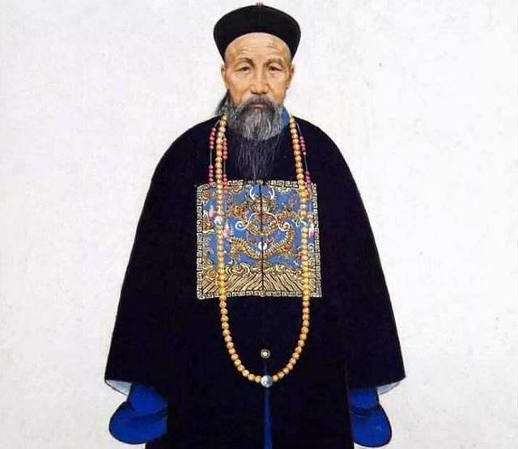
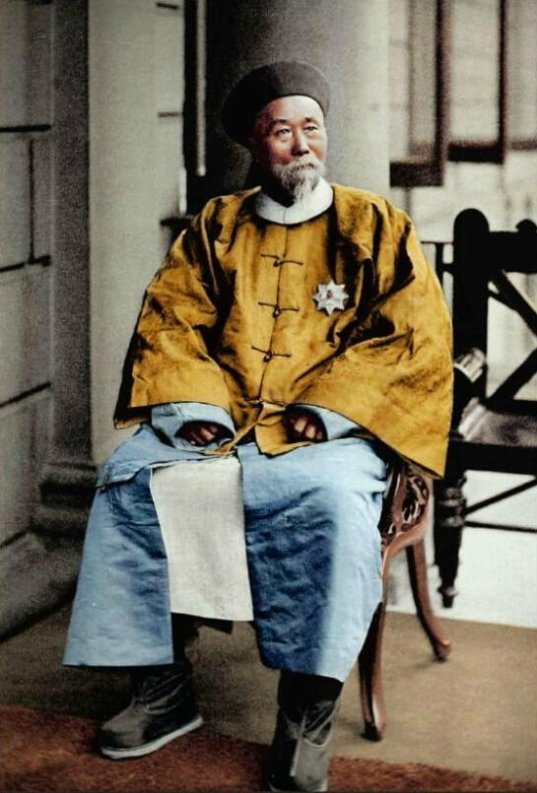

第2单元 近代化的早期探索与民族危机的加剧——知识重难点
看清重点标记
注意
重要
非常重要
考点一：洋务运动（19C60年代-90年代中，技术）
（一）背景
内忧：
外患：
（二）目的：利用西方先进技术，强兵富国， （“中体西用”）。
（三）代表人物：中央—— ；地方—— 。
（四）口号：前期—— ；后期—— 。
（五）内容
创办军事工业（19世纪60年代起）：以 为口号；先后创办 、 、
等一批近代军事工业。
大声说出来我们是什么阶级？
曾国藩
李鸿章
太平天国运动
危机感爆棚
鸦片战争
维护清王朝统治
奕䜣
䜣
“曾左李张”
曾国藩、左宗棠、李鸿章和张之洞
“自强”
“求富”
地主阶级洋务派
“自强”
安庆内军械所
江南制造总局
福州船政局

Slide 6




第2单元 近代化的早期探索与民族危机的加剧——知识重难点
考点一：洋务运动（19世纪60年代-90年代中）
2. 教育
（1）兴办 ，培养翻译和军事人才；（ 是中国第一所新式学堂）
（2）设立 ，翻译外国科技书籍；
（3） 出国深造。
3. 兴办民用工业（19世纪70年代起）：以 为口号；兴办了 、 、 、
等。
4. 军事：建立新式海陆军
（1）陆军：组建 。
（2）海军：建成 、 和 三支海军；1885年，成立 统一协调指挥。
（六）结果： ，标志着洋务运动的破产。
（七）评价
地位： ——中国近代化的开端
新式学校
京师同文馆
翻译馆
派遣留学生
求富
轮船招商局
开平煤矿
汉阳铁厂
湖北织布局
新式洋枪队
南洋
北洋
福建
海军衙门
1895年甲午中日战争中北洋海军全军覆没
政治民主化
经济工业化
思想科学化
中国历史上第一次近代化运动

Slide 7

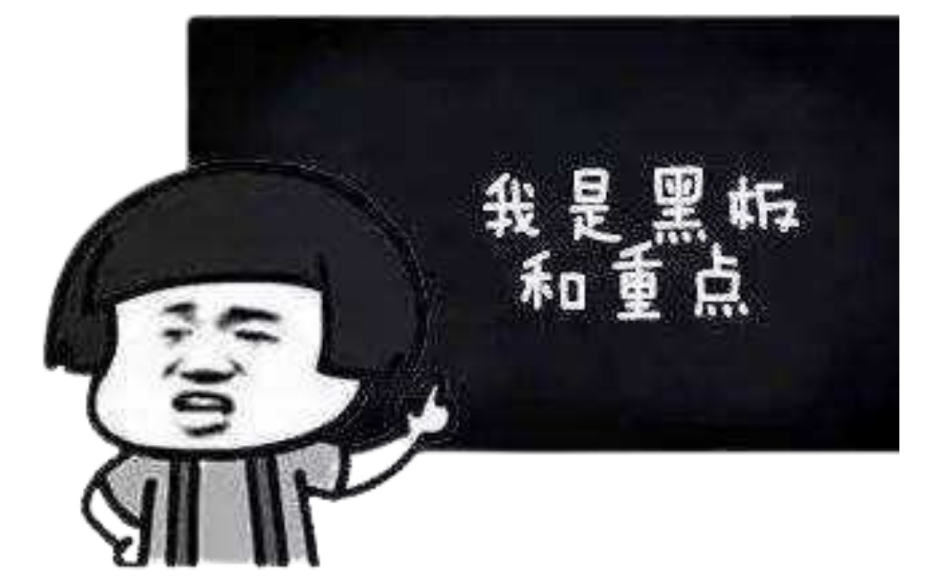
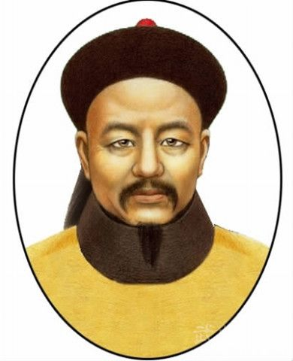
第2单元 近代化的早期探索与民族危机的加剧——知识重难点
2. 进步性：在客观上促进了 ， 起到了一定的抵制作用。
3. 局限性：洋务运动的根本目的是 ，再加上其内部的腐败和外国势力的挤压，它没有使中国 的道路。（重技术，轻制度。）
（八）启示
；学习西方，不仅要学习技术，还要 。
考点一：洋务运动（19世纪60年代-90年代中）
中国民族资本主义的产生
对外国资本的入侵
维护和巩固清政府的统治
走上富强
封建地主阶级不能救中国
学习先进的政治制度和思想文化
兴办工业有我，收复边疆也有我。
左宗棠
1875年， 收复新疆。
，清政府在新疆建立行省。
1884年
左宗棠

Slide 8
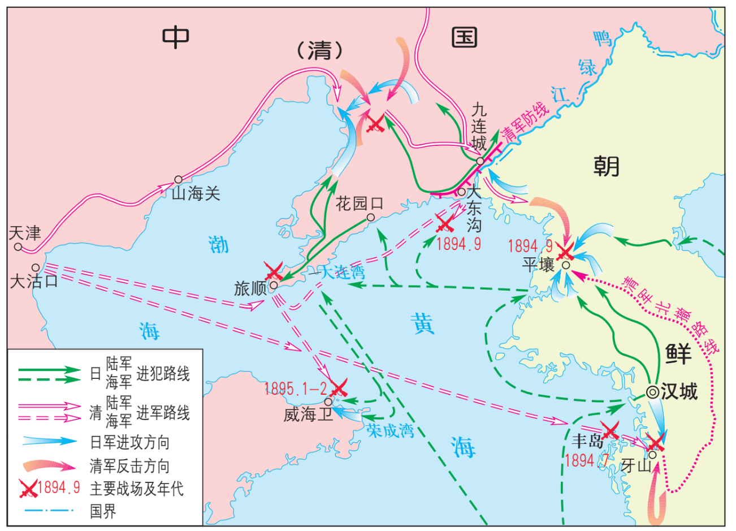
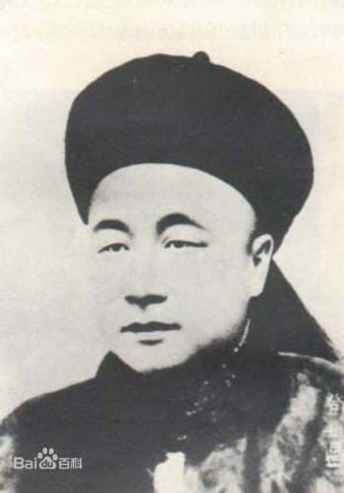

第2单元 近代化的早期探索与民族危机的加剧——知识重难点
考点二：甲午中日战争（1894-1895）
（一）背景
大陆政策：日本为实现征服朝鲜、侵略中国、称霸世界的梦想。
2. 导火线：1894年，朝鲜发生东学党起义。
（二）主要战役
——战争爆发
； 牺牲。
；致远舰管带 殉国。
； 牺牲；日军制造了
。
； 殉国；
全军覆没。
（三）结果
清政府战败，中日签订 。
丰岛战役
邓世昌
壤
平壤战役
左宝贵
黄海
海战
黄海海战
邓世昌
平壤
战役
辽东半岛战役
徐邦道
旅顺大屠杀
辽东半岛战役
威海卫战役
丁汝昌
北洋舰队
威海卫战役
丰岛战役
《马关条约》

Slide 9

第2单元 近代化的早期探索与民族危机的加剧——知识重难点
考点二：甲午中日战争（1894-1895）
（四）《马关条约》（1895年，李鸿章）
1.内容 |  | 危害
割地 | 清政府割辽东半岛、 全岛及所有附属各岛屿、澎湖列岛给日本。 | 破坏领土权
赔款 | 赔偿日本兵费 | 加剧财政危机和人民负担
通商 | 开放 为商埠 | 帝国主义势力深入内地
设厂 | 允许日本在通商口岸 | 便利了
台湾
白银2亿两
“苏杭杀虫”
苏州、杭州、沙市、重庆
开设工厂
资本输出
商品输出
资本输出

Slide 10
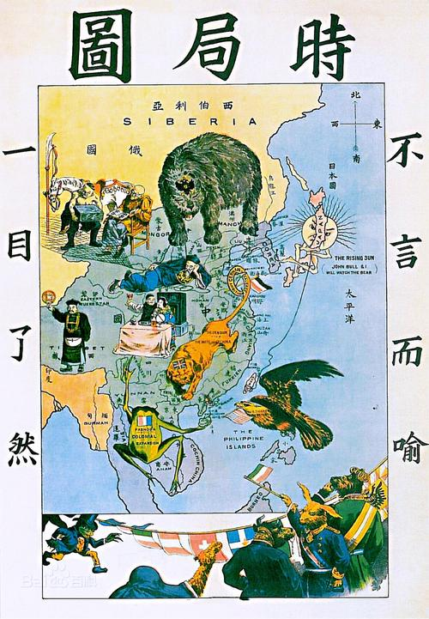
第2单元 近代化的早期探索与民族危机的加剧——知识重难点
考点二：甲午中日战争（1894-1895）
2. 影响： 中国的半殖民地化程度。
（二）帝国主义掀起瓜分中国的狂潮
契机：
表现：列强在中国掀起了 的瓜分中国狂潮。
“门户开放”政策
（1）提出者：
（2）内容：美国承认各国在中国的“势力范围”和既得特权，同时要求在各国租借地和“势力范围”内享有均等贸易机会。
（3）评价：反映出美国与其他帝国主义国家在侵华政策上的矛盾。
大大加深了
俄国
三国干涉还辽（沙俄、法国和德国）
抢夺利权、强租海港、划分“势力范围”
日本
德国
美国
英国
美国
法国
《时局图》展现了列强掀起瓜分中国的局面，间接表明了清政府的腐朽无能。
《时局图》反映了清末处于什么局面？

Slide 11
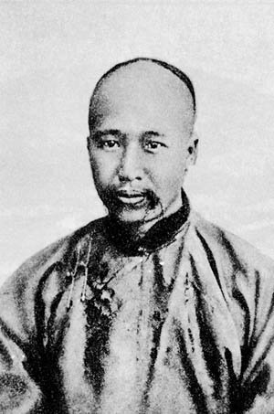
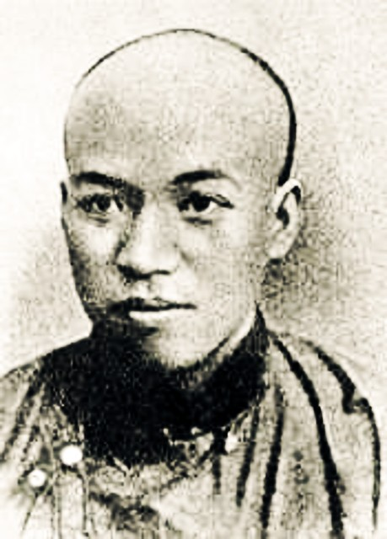
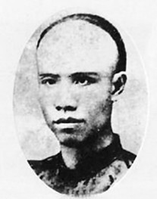
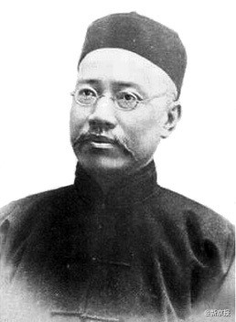
第2单元 近代化的早期探索与民族危机的加剧——知识重难点
考点三：戊戌变法（1898年，政治制度）
（一）背景
19世纪末，中国民族资本主义有了初步发展，民族资产阶级登上历史舞台；
《马关条约》的签订加深了民族危机。
（二）领导人
（三）经过
1. 序幕——
（1）时间：
（2）经过：康有为、梁启超以及各省1300多名在北京参加会试的举人，上书光绪帝。
（3）内容：
（4）结果：
我们都是资产阶级维新派！
嗣
康有为
梁启超
谭嗣同
严复
康有为
梁启超
谭嗣同
严复
公车上书
1895年
拒和、迁都、变法
失败

Slide 12

第2单元 近代化的早期探索与民族危机的加剧——知识重难点
考点三：戊戌变法（1898年，政治制度）
宣传维新变法思想
2. 发展——
（1）组织学会：
（2）创办报刊：影响最大的两份报纸——
（3）两本书： -梁启超、 进化论思想-严复
3. 高潮——
（1）时间：
（2）开始标志：光绪帝颁布 诏书，宣布实行变法。
（3）主要内容
强学会
上海《时务报》-梁启超
天津《国闻报》-严复
《变法通议》
《天演论》
百日维新
1898.6.11——9.21
“明定国是”
领域 | 内容 | 意义
政治 | 裁撤冗官冗员，允许官民 。 | 打击了封建官僚制度
经济 | 鼓励私人 ，发展农、工、商业；改革财政，编制国家预算 | 有利于
文化教育 | 废除 ，改试策论，开办 （京师大学堂） | 有利于资产阶级参与政权、传播资产阶级思想
军事 | 裁减绿营，训练 。 | 有利于军事强大
上书言事
兴办工矿企业
民族资本主义的发展
八股
新式学堂
新式军队

Slide 13

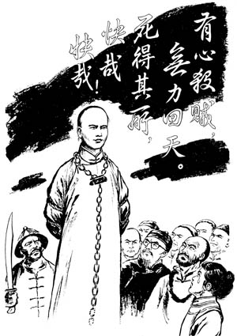



第2单元 近代化的早期探索与民族危机的加剧——知识重难点
考点三：戊戌变法（1898年，政治制度）
（四）结果：
标志：1898年9月21日， 等发动政变，囚禁 ，搜捕维新人士，废除变法令。
—谭嗣同、刘光第、林旭、杨锐、杨深秀、康广仁被捕遇害。（戊戌政变）
（五）失败原因
客观原因： ；
。
2. 主观原因：
（妥协性、软弱性）
（六）历史意义
性质：
历史意义：
（七）启示
慈禧太后
光绪帝
“戊戌
六君子”
变法触动了以慈禧太后为首的顽固派的利益
寄希望于无实权的皇帝身上
资产阶级维新派力量过于单薄，脱离人民群众。
自上而下的资产阶级改良运动
在思想文化方面产生了广泛而持久的影响。
资产阶级的改良道路在“两半”中国行不通。

Slide 14




第2单元 近代化的早期探索与民族危机的加剧——知识重难点
考点四：八国联军侵华战争与《辛丑条约》签订（1900-1901年）
（一）义和团运动（性质： ）
兴起
19世纪末， 一带。
2. 口号
——对清政府本质认识不清，对它抱有幻想。
——表达中国人民反对帝国主义的斗争意志，但具有盲目排外的落后性；
3. 结果： 。
4. 影响：沉重打击了 瓜分中国的野心。
（二）八国联军侵华战争
直接原因：
爆发：1900年， 八国联军在西摩尔的率领下，向北京进犯。
农民反帝爱国运动
山东、直隶
“扶清”
“灭洋”
在中外反动势力的镇压下失败
帝国主义
镇压义和团运动
“因日夜熬，饿得没法”
英、日、意、奥、俄、德、美、法

Slide 15


第2单元 近代化的早期探索与民族危机的加剧——知识重难点
考点四：八国联军侵华战争与《辛丑条约》签订（1900-1901年）
 | 内容 | 危害
赔款 | 清政府赔款白银 ，分39年还清，以海关税、盐税等税收作担保。 | 加剧财政危机和人民负担
政治 | 清政府保证严禁人民参加各种形式的 。 | 清政府沦为帝国主义统治中国的工具（ ）
军事 | 清政府拆毁 ，允许外国军队驻扎在从北京到山海关的铁路沿线要地。 | 便利军事控制
外交 | 划定北京 为使馆界，允许各国派兵驻守，不准中国人居住。 改 为外务部，班列六部之前。 | 使馆界成为 。
（三）经过
廊坊阻击战-大沽炮台战役-围攻西什库教堂&东交民巷使馆区- -攻占北京
“赔禁拆划改”
4.5亿两
天津保卫战
聂士成牺牲
近代历史上北京城第二次被侵略
（四）结果
战败，中国与西方列强签订 。
（五）《辛丑条约》
时间与签订国
年；：中国与英、美、俄、日、法、德、意、奥、比、荷、西（11国）
2. 内容
反帝活动
“洋人的朝廷”
《辛丑条约》
大沽炮台
东交民巷
1901
“国中之国”
总理衙门

Slide 16


第2单元 近代化的早期探索与民族危机的加剧——知识重难点
考点四：八国联军侵华战争与《辛丑条约》签订（1900-1901年）
（六）影响
1. 《辛丑条约》是中国近代史上 的、 的不平等条约；
2. 清政府成为帝国主义列强 的工具；
3. 中国 半殖民地半封建社会。
赔款数目最庞大
主权丧失最严重
统治中国
完全沦为
动动脑筋：回忆以往的学习内容，中国是如何一步步沦为“两半”社会的？有何感悟？
鸦片战争《南京条约》
开始沦为
1.落后就要挨打
第二次鸦片战争 《天津条约》&《北京条约》
进一步加深
2.中华民族必须自立自强
甲午中日战争《马关条约》
大大加深
八国联军侵华战《辛丑条约》
完全沦为

Slide 17


背书ing
？mins

Slide 18
“中体西用”；自强和求富；地主阶级洋务派。
在客观上促进了中国民族资本主义的产生，对外国资本的入侵起到了一定的抵制作用。
丰岛海战、平壤战役、黄海大战、辽东半岛战役和威海卫战役
公车上书；戊戌政变。
组织学会-强学会、创办报刊；上海《时务报》-梁启超、天津《国闻报》-严复。
“扶清”和“灭洋”
清政府保证严禁人民参加各种形式的反帝活动。
清政府成为帝国主义列强统治中国的工具；中国完全陷入半殖民地半封建社会的深渊。
落后就要挨打、中华民族必须自立自强。
第二单元随堂测验
洋务运动的目的、口号和领导阶级？
洋务运动带来了什么历史意义？
甲午中日战争中的战役有哪些？
《马关条约》带来什么影响？
标志着戊戌变法拉开序幕和失败的分别是什么事件？
维新人士通过什么方式宣传维新思想？影响最大的报刊是？
义和团运动的口号。
《辛丑条约》中最能反映清政府沦为“洋人朝廷”的是？
《辛丑条约》带来什么影响？
中国沦为“两半”社会的过程给我们什么启示？

Slide 19


